Slide 1
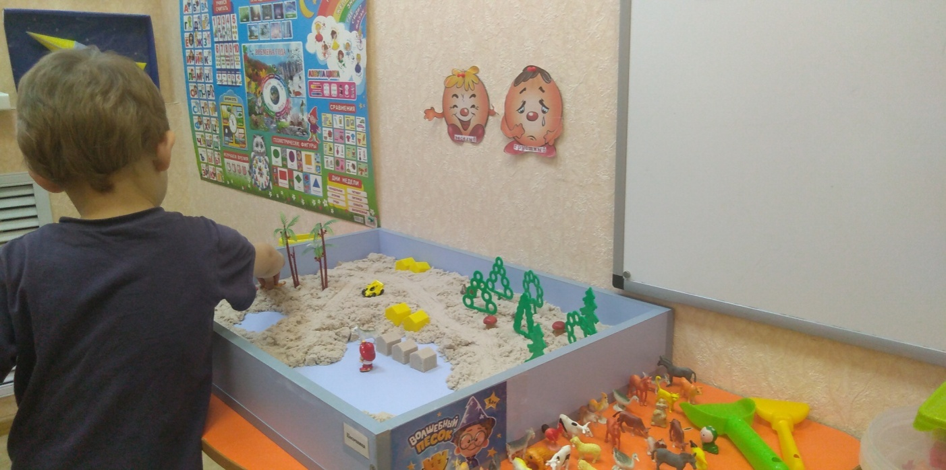
«Особенности и возможности использования кинетического песка в работе с детьми дошкольного возраста с расстройством аутистического спектра»
Подготовила: педагог-психолог Мамаева К. В.

Slide 2
Что нужно для игры в песок?
А нужно, в сущности, так мало:
Любовь, желанье, доброта,
Чтоб вера в детство не пропала.
Простейший ящик из стола
Покрасим голубою краской,
Горсть золотистого песка,
Туда вольётся дивной сказкой
Игрушек маленький набор
Возьмём в игру…
Подобно Богу,
Мы создадим свой Мир чудес,
Пройдя Познания дорогу.
(Т. Грабенко)

Slide 3
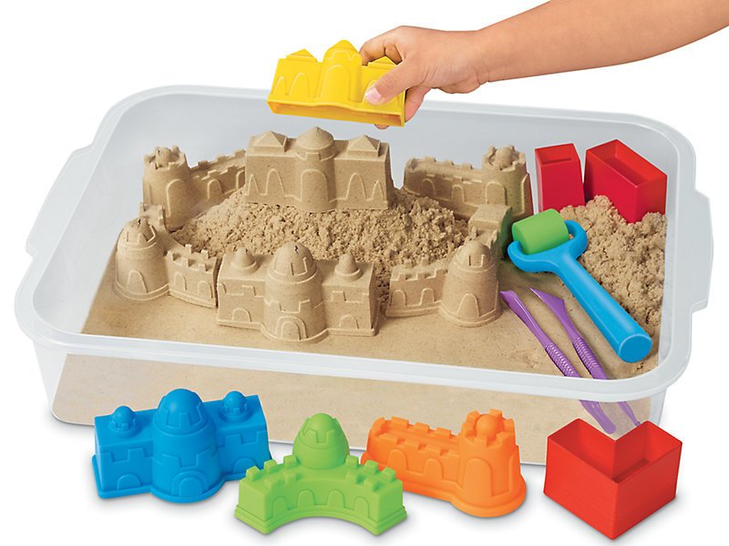
Цель песочной терапии − не менять и переделывать ребенка, не учить его каким-то специальным поведенческим навыкам, а дать ему возможность быть самим собой.

Slide 4
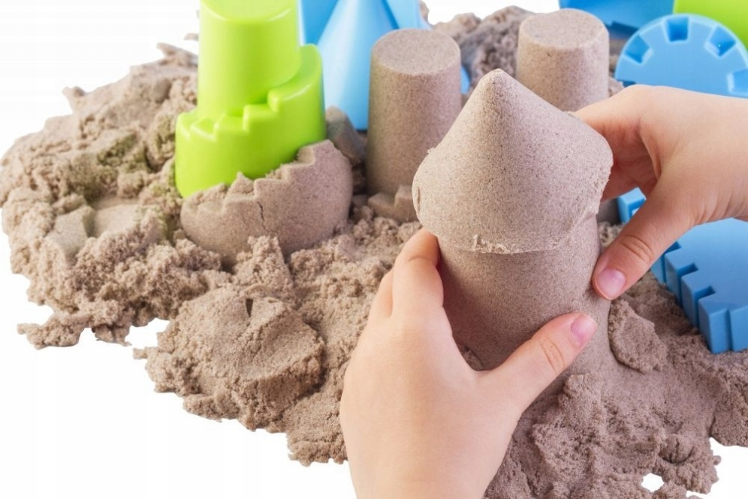
Чем полезны игры с песком?
Развивают восприятие, мышление, памяти, внимания, речи, навыков самоконтроля и саморегуляции, воображения и фантазии;
Формируют у ребенка представления об окружающем мире;
Развивают мелкую моторику, глазомер;
Успокаивают и расслабляют, снимая напряжение;
Воспитывают чувство успешности и уверенности в себе;
Помогают познавать внешний и свой внутренний мир.

Slide 5
В первую очередь, песочная терапия для детей – это прекрасная возможность для самовыражения, развития творческих склонностей в ребенке, а также простой и действенный способ научиться выражать свои чувства, эмоции, переживания. Занятия песочной терапией под руководством психолога дает ответы на многие вопросы родителей, касающиеся внутреннего эмоционального мира их ребенка, позволяет раскрыть и увидеть истинные причины конфликтов, страхов, а в дальнейшем и провести коррекцию!
Создатели песочной терапии – ученики известного психолога и ученого Карла Юнга. Сегодня игра с песком становится все более популярной. Активно стала использоваться песочная терапия в детском саду.

Slide 6
Песочница − прекрасный посредник для установления контакта с ребенком. И если он плохо говорит и не может рассказать взрослому о своих переживаниях, то в таких играх с песком все становится возможно. Проигрывая волнующую ситуацию с помощью маленьких фигурок, создавая картину из песка, ребенок раскрывается, и взрослые получают возможность увидеть внутренний мир ребенка в данный момент и в ходе песочной терапии она обязательно «выльется» на песчаную поверхность. Но это далеко не единственный плюс песочной терапии: она замечательно развивает мелкую моторику (песок благодаря своей структуре благотворно воздействует на тактильные ощущения и стимулирует нервные окончания, которые находятся в подушечках пальцев), фантазию, творческие способности, образное мышление и многое другое.

Slide 7
Для организации песочной терапии понадобится:
ящик для песка (песочница), размер в сантиметрах: 50х70х8. Считается, что такой размер песочницы отвечает объему поля зрительного восприятия;
песок (обычный, но просеянный, чистый), либо кинетический;
вода;
коллекция миниатюрных фигурок.
Песочница для песочной терапии может быть деревянной или пластиковой. Главное, чтобы у нее были довольно высокие бортики (чтобы песок не высыпался) и дно, окрашенное в голубой цвет. Оно будет символизировать небо или воду, что облегчает процесс игры и создания своей собственной картины.

Slide 8
Методы арт-терапии способствуют развитию мелкой моторики, творчества и воображения, создают эмоционально-положительный настрой детей во время занятий. Различные формы работы доставляют детям множество положительных эмоций, что помогает преодолевать детские страхи, застенчивость, робость. Ценностью арт-терапии является не результат деятельности, а состояние личности ребенка, что является особенно важным при работе с детьми с РДА. Поэтому можно смело заявить, что арт-терапия – это эффективный, доступный, безопасный, увлекательный метод специальной психологической коррекции.

Slide 9
Дидактический игровой практикум с использованием песочницы применяют даже для самых маленьких. Ученые доказали, что песок поглощает негативную энергию, успокаивает, наполняет гармонией. Именно поэтому так полезно детям играть в песочнице.
1.«Чувствительные ладошки»
Горячее-холодное, мягкое-твердое, сухое-мокрое.
2. «Отпечатки наших рук». Детям очень нравится на песке делать отпечатки ножек, ладошек, изображать пальчиками следы животных. А еще очень интересно и приятно закапывать в песок свои ручки и ножки.
3. Игра « Секретик» « Что спрятано в песке? В песке прячутся любые игрушки, при этом тайник помечается, задача ребенка − откапать «секретик», а потом сделать похожий.
4. Рисунки на песке. С помощью палочки можно рисовать буквы, цифры, геометрические фигуры и целые картины.

Slide 10
Эти незатейливые упражнения обладают колоссальным значением для развития психики ребенка. Во-первых, такого рода взаимодействие с песком стабилизирует эмоциональное состояние. Во-вторых, с развитием мелкой моторики, мы учим ребенка прислушиваться к себе и проговаривать свои ощущения, это способствует развитию речи, произвольного внимания, памяти. Но главное ребенок получает первый опыт рефлексии − учится понимать себя и других.
Опыт работы с детьми показал, что использование песочной терапии дает положительные результаты:
Дети чувствуют себя более успешными;
На занятиях весело, нет скуки и монотонности;
В детском саду ребёнок легче адаптируются в коллективе;
Страх и напряжение исчезает.

